Slide 1
Психологическая подструктура личности
современного дошкольника

Slide 2
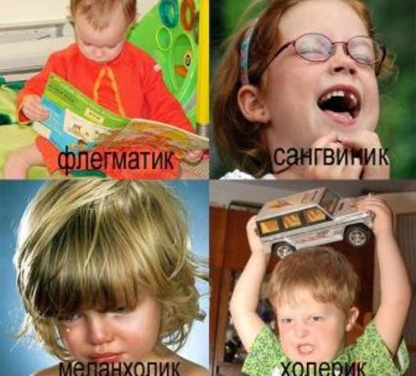
Характер -
структура стойких, сравнительно постоянных психических свойств, определяющих особенности отношений и поведения личности. Когда говорят о характере, то обычно подразумевают под этим именно такую совокупность свойств и качеств личности, которые накладывают определённую печать на все её проявления и деяния. Черты характера составляют те существенные свойства человека, которые определяют тот или иной образ поведения, образ жизни.

Slide 3
Отношение к своей деятельности (инициативность, трудолюбие, работоспособность
Отношение к себе (самокритичность, скромность, гордость)
Характер
Отношение к другим лицам (тактичность, вежливость, чуткость)
Отношение к окружающему миру

Slide 4
Черты характера
Эмоциональные
Эмоциональность, жизнерадостность, впечатлительность
эмоции очень часто проявляются в негативном аспекте-проявление агрессии к окружающему миру.

Slide 5
Волевые
Настойчивость, самостоятельность, неуверенность, решительность, смелость
Несамостоятельны, слабовольны, проявляют волю там, где нужно чего-то добиться от родителей

Slide 6
Моральные
Честность, отзывчивость, доброта, жестокость

Slide 7
Интеллектуальные
Любознательность, сообразительность, находчивость, легкомысленность, вдумчивость
Развиты интеллектуальные эмоции, удивление, радость от познания мира и самопознания

Slide 8
Интеллект
Интеллект» (в переводе с латинского intellectus - познание, понимание) в широком смысле означает совокупность всех познавательных функций человека: от восприятия и ощущений до воображения и мышления. В более узком смысле это мышление. Проверка уровня интеллектуальных возможностей необходима уже в детском возрасте

Slide 9
Интеллект
Познавательные процессы
Память
Мышление
Восприятие
Внимание
Непроизвольное запоминание, эмоциональная привлекательность, яркость
Развито на фоне раннего интеллектуального развития
Повышенная потребность к восприятию информации, стремятся к общению с близкими и познанию окружающей действительности, плоскостное
Низкая концентрация внимания, долго не могут сосредоточится, не слышат педагога или делают вид, что не слышат

Slide 10
Спасибо за внимание!

